Slide 1
Database Connect Server Spec 검토
UI Networks
2021. 10. 27

Slide 2
FMS(Fleet Management System) 업무 프로세스 정의
Ⅰ
Database Connect Server Spec 검토 기준
Ⅱ
주요 기능 및 특징
Ⅲ
성능 분석
Ⅳ
성능 분석 결과

Slide 3
FMS(Fleet Management System) 업무 프로세스 정의
Contents
Ⅰ
01
Database Connect Server Spec 검토 기준

Slide 4
1. Database Connect Server Spec 검토 기준
검토 기준
기준 | 내 용
Open source 지원 | Open source 우선
Web 기반 | Web Service로 구현 가능 향후 Mobile 서비스로의 확장성 고려
React 이식성 및 호환성 | React 호환성 및 이식성 검토
트래픽 처리 능력 | User Connect 트래픽 처리능력
Database Connect 처리 능력 | Database Connect 트래픽 처리능력

Slide 5
FMS(Fleet Management System) 업무 프로세스 정의
Contents
Ⅰ
02
주요 기능 및 특징

Slide 6
2. 특징
검토 서버 리스트
Server | 주요 기능 | 비고
Spring MVC | Tomcat Web Server Singleton Pattern Database Synchronization One request per thread model
Spring Webflux | Netty Web Server Observer Pattern Database Asynchronization Reacteve Server Programing Concurent connections Mvc 대비 적은 CPU, Memory 사용

Slide 7
FMS(Fleet Management System) 업무 프로세스 정의
Contents
Ⅰ
03
성능 분석

Slide 8
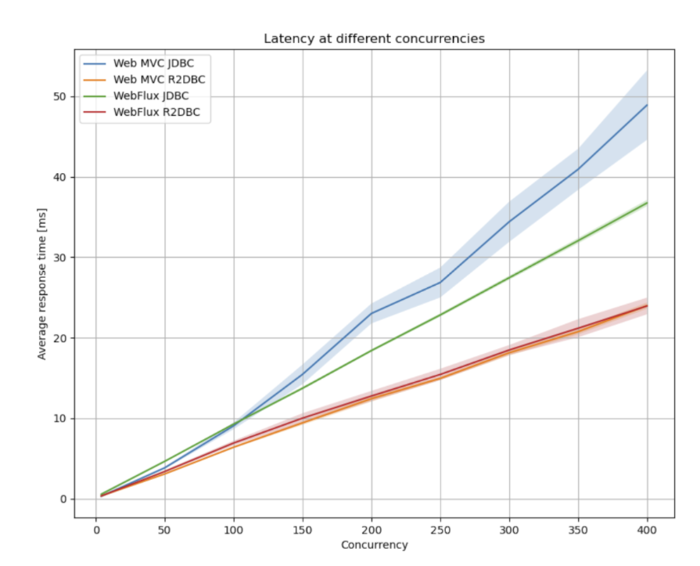
3. 성능 분석
User 동시 접속 성능 분석

Slide 9
3. 성능 분석
Database connect 성능 분석
기준 | 내 용
Server | Localhost
JDBC/R2dbc | Postgresql
제공사 | Bitnine(openSource)
ip | 52.78.232.32
Port | 5432
database | Sparwkdb
Setting | connection-timeout=60000(1분) / maximum-pool-size=10
Test tool | J Meter
Test Rage | Thead 100, 200, 500, 1000 / Loop 1,3,5 / 3Cycle

Slide 10
3. 성능 분석
Database connect MongoDB Info
기준 | 내 용
Server | Localhost
JDBC/R2dbc | R2dbc MongoDB
제공사 | Open Source
ip | Localhost
Port | 27017
database | MongoDB
Setting | connection-pool / NoSetting
Test tool | J Meter
Test Rage | Thead 100, 200, 500, 1000 / Loop 1,3,5 / 3Cycle

Slide 11
3. 성능 분석
Database connect Redis Info
기준 | 내 용
Server | Localhost
JDBC/R2dbc | R2dbc Redis
제공사 | Open Source
ip | Localhost
Port | 6379
database | Redis
Setting | connection-pool / NoSetting
Test tool | J Meter
Test Rage | Thead 100, 200, 500, 1000 / Loop 1,3,5 / 3Cycle

Slide 12
3. 성능 분석
Database Connect Test 5Loop 3Cycle

Slide 13
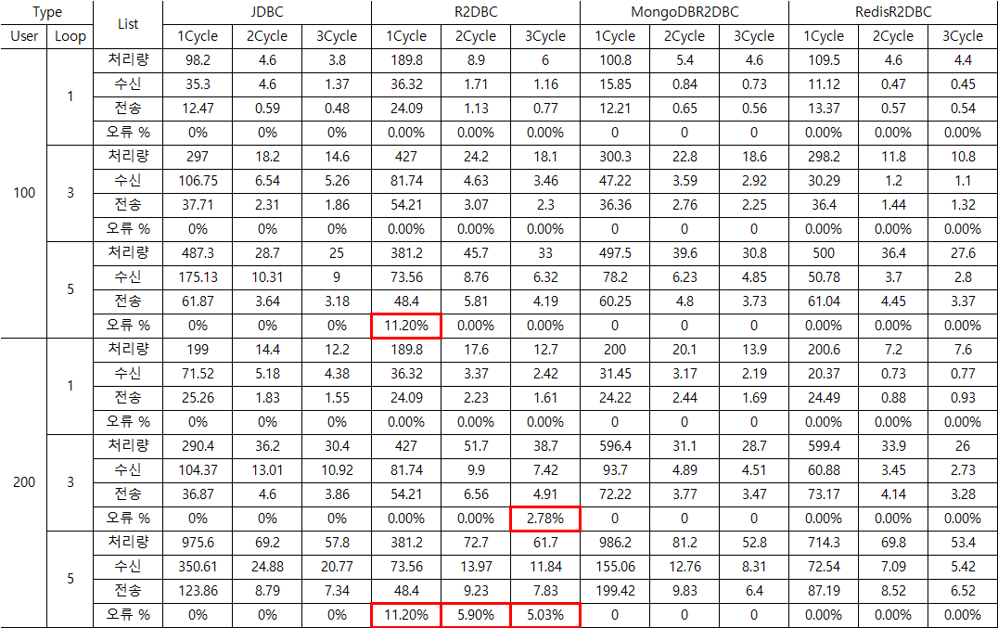
3. 성능 분석
Database connect 성능 분석표

Slide 14
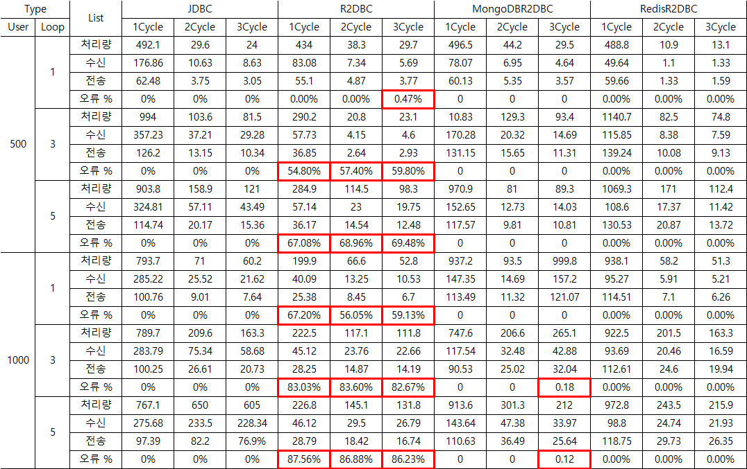
3. 성능 분석
Database connect 성능 분석표

Slide 15
FMS(Fleet Management System) 업무 프로세스 정의
Contents
Ⅰ
04
성능 분석 결과

Slide 16
4. 성능분석결과
구분 | 내용 | 비고
Test Result | 분산되지 않은 단일 Database Server 환경에 Spring Webflux 연결시 비동기 처리방식으로 일정량 이상의 동시접속 발생시 Database Connect Error 발생(Database Server Connect량 초과) Spring Mvc 사용시 동기화 처리로 오류 없이 처리 되었음.

